Slide 1
AKAR PERSAMAAN: Metode Terbuka
Pertemuan III

Slide 2
Materi Minggu Ini
Pengertian Konvergensi & Divergensi
Metode Iterasi
Metode Newton-Raphson
Metode Secant
Metode Faktorisasi
Tugas III

Slide 3
Konvergensi vs Divergensi
Jika anda jeli, anda tentu bisa melihat bahwa akar² persamaan yang didapatkan melalui metode Akolade selalu terletak dalam interval yang kita tentukan mulai dari 2 nilai awal (x₀ dan x₁ atau x₁ dan x₂)
Secara iteratif, interval yang terbentuk akan semakin menyempit dan (secara bersamaan) nilai akar taksiran akan ‘tergiring’ mendekati nilai yang sebenarnya. Fenomena ini disebut konvergensi.
Sebaliknya, dalam metode Terbuka, nilai awal iterasi biasanya cukup 1. Tetapi selama proses iterasi, nilai taksiran mungkin saja bergerak menjauh & mendekati nilai yang sebenarnya (divergensi). Hal inilah yang membuat proses metode Terbuka terkadang lebih lama dibanding metode Akolade.
Tetapi jika prosesnya cenderung konvergen, proses metode Terbuka biasanya justru lebih cepat dibandingkan metode Akolade.

Slide 4
Metode Iterasi (1)
Langkah awal metode ini adalah memodifikasi fungsi f(x) = 0 yang diberikan menjadi x = g(x).
Kemudian bentuk relasi berulang x_{n+1} = g(x_{n}).
Dan (secara iterative) didapatkan nilai² x_{n+1} yang semakin mendekati nilai akar yang dicari.
Perlu diketahui bahwa proses iterasi ini dapat segera konvergen jika dipenuhi syarat untuk akar pendekatan awal x₀, yaitu :
h’(x₀) < 1

Slide 5
Metode Iterasi (2)
contoh : dengan metode Iterasi dapatkan akar persamaan sin x = 5x – 2
di sekitar titik x = 0,5 (sampai dengan 5 iterasi)
Modifikasi f(x) : x = 1/5 . (sin x + 2)
h(x) = 1/5 . (sin x + 2)
h’(x) = 1/5 . cos x
x₀ = 0,5
h’(0,5) = 1/5 . cos 0,5 = 0,2
|h’(x₀)| < 1 |h’(0,5)| < 1
Kondisi di atas mengisyaratkan bahwa
proses akan berlangsung konvergen.
x_{n+1} = 1/5 . (sin x_{n} + 2)
x₁ = 1/5 (0,479425 + 2) = 0,495885
x₂ = 1/5 (0,475810 + 2) = 0,495162
x₃ = 1/5 (0,475208 + 2) = 0,495042
x₄ = 1/5 (0,475069 + 2) = 0,495014
x₅ = 1/5 (0,475044 + 2) = 0,495009

Slide 6
Metode Iterasi (3)
contoh : dengan metode Iterasi dapatkan akar persamaan f(x) = e^{-x} - x
E_{r} = (E_{a} / v_{a}) x 100%
Modifikasi f(x) :
x = e^{-x}
Dibentuk menjadi relasi berulang :
x_{n+1} = e^{-xn}
h(x) = e^{-x}
h’(x) = -e^{-x}
Jika diasumsikan x₀ = 0, maka
h’(x₀) = -1 (< 1)
E_{e} = [(x^{n+1} – x^{n})/x^{n+1}] x 100%
Iterasi | x_{n} | E_{r} (%) | E_{e} (%)
0 | 0 | 100 | n/a
1 | 1,000000 | 76,3 | 100,0
2 | 0,367879 | 35,1 | 171,8
3 | 0,692201 | 22,1 | 46,9
4 | 0,500473 | 11,8 | 38,3
5 | 0,606244 | 6,89 | 17,4
6 | 0,545396 | 3,83 | 11,2
7 | 0,579612 | 2,20 | 5,90
8 | 0,560115 | 1,24 | 3,48
9 | 0,571143 | 0,705 | 1,93
10 | 0,564879 | 0,399 | 1,11
Nilai akar yang dicari
Adalah 0,56714329

Slide 7
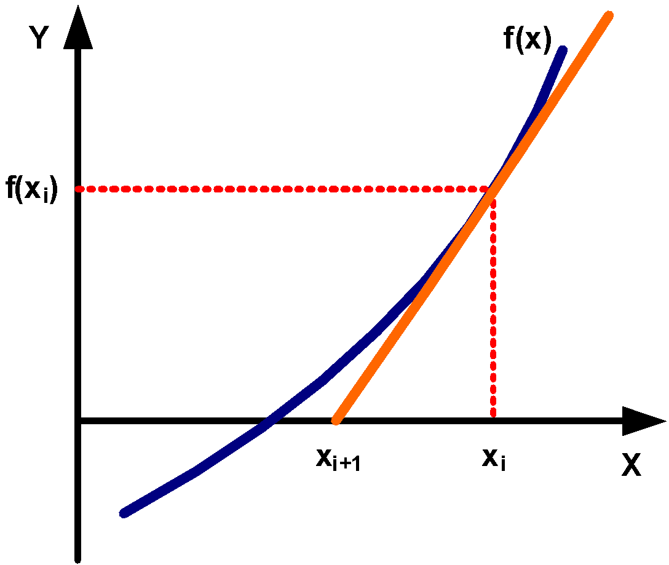
Metode Newton-Raphson (1)
Most famous method ?!…
Yup!... Metode Newton-Raphson memang paling dikenal dan paling banyak digunakan dibanding metode² lain.
Jika nilai perkiraan awal adalah x_{i}, maka dapat dibuat sebuah garis yang menyinggung fungsi f(x) di titik (x_{i}, f(x_{i})).
Garis singgung ini diyakini akan memotong sumbu X di suatu titik di dekat nilai yang kita cari.
f(x_{i}) - 0
x_{i} – x_{i+1}

Slide 8
Metode Newton-Raphson (2)
Untuk menunjukkan persamaan garis singgung tersebut, kita dapat menggunakan turunan pertama pada titik x_{i} (yang menyatakan gradien/ kemiringan garis singgung tersebut).
f(x_{i}) - 0
f(x_{i}) f(x_{i})
f’(x_{i}) = atau h =
h f’(x_{i})
x_{i} – x_{i+1} = h
Secara iteratif, nilai pendekatan untuk akar (x_{i+1}) persamaan dapat dicari melalui rumusan :
f(x_{i})
x_{i+1} = x_{i} –
f’(x_{i})
Jika garis singgung pada titik x_{i} memotong sumbu X di x_{i+1}, maka
h = x_{i} – x_{i+1} atau x_{i+1} = x_{i} – h

Slide 9
Metode Newton-Raphson (3)
contoh : sekali lagi, carilah akar persamaan f(x) = e^{-x} – x menggunakan
metode Newton-Raphson dengan nilai awal x₀ = 0
Turunan pertama fungsi f(x) = e^{-x} – x adalah f’(x) = -e^{-x} – 1
kemudian substitusikan ke dalam formulasi Newton-Raphson menjadi :
e^{-x} – x_{i}
x_{i+1} = x_{i} –
-e^{-x} – 1
perhatikan jumlah iterasi dan kecepatan penurunan kesalahan relatifnya!
Iterasi | x_{n} | E_{r} (%)
0 | 0 | 100
1 | 0,500000000 | 11,8
2 | 0,566311003 | 0,147
3 | 0,567143165 | 0,0000220
4 | 0,567143290 | < 10⁻⁸
iterasinya ditunjukkan pada tabel berikut :
Nilai akar yang dicari
Adalah 0,56714329…

Slide 10
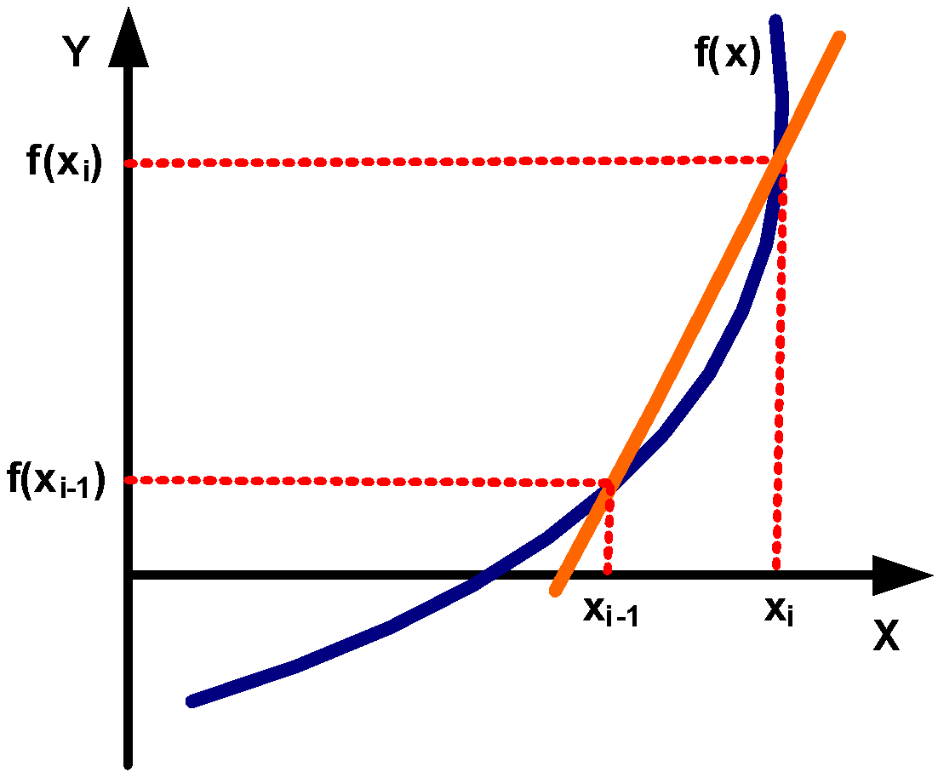
Metode Secant (1)
Membuat ‘turunan’ sebuah fungsi kadang memang tidak mudah. Dan itu menjadi salah satu kelemahan metode Newton-Raphson.
Metode Secant menawarkan pendekatan lain, yaitu dengan membuat ‘differensial beda hingga’. Dalam arti, taksiran suatu akar diramalkan melalui ekstrapolasi sebuah garis singgung fungsi f(x) terhadap sumbu X.
f(x_{i}) . (x_{i-1} – x_{i})
x_{i+1} = x_{i} -
f(x_{i-1}) – f(x_{i})
Secant lebih memilih diferensiasi untuk mendekati kemiringan/gradien/slope garis singgung drpd menggunakan turunan.

Slide 11
Metode Secant (2)
contoh : dengan metode Secant dapatkan akar persamaan f(x) = e^{-x} – x
Gunakan nilai awal x₋₁ = 0 dan x₀ = 1
Metode Secant memang memerlukan 2 nilai awal x. Tetapi tidak mensyaratkan perubahan tanda sebagai batas intervalnya. Sehingga metode ini tidak digolongkan ke dalam kelompok metode Akolade.
Iterasi 1 :
x₋₁ = 0 f(x₋₁) = 1,00000
x₀ = 1 f(x₀) = -0,63212
-0,63212 (0-1)
x₁ = 1 –
1 – (-0,63212)
= 0,61270
E_{r} = 8,0%
Iterasi 2 :
x₀ = 1 f(x₀) = -0,63212
x₁ = 0,61270 f(x₁) = -0,07081
x₂ = 0,56384
E_{r} = 0,58%
Iterasi 3 :
x₁ = 0,61270 f(x₀) = -0,07081
x₂ = 0,56384 f(x₁) = 0,00518
x₃ = 0,56717
E_{r} = 0,0048%
Bandingkan dg nilai yg dicari
0,56714329…

Slide 12
Metode Faktorisasi (1)
Metode Faktorisasi hanya memberikan rumusan untuk polynomial
berderajat 3, 4 dan 5.
P₃(x) : (1,2)
misal P₃(x) = x³ + A₂x² + A₁x + A₀ = (x + b₀) (x² + a₁x + a₀)
maka b₀ = A₀ / a₀; a₁ = A₂ – b₀; a₀ = A₁ – a₁b_{0;}
sebagai inisialisasi b₀ = 0;
dan proses iterasinya dapat ditabelkan seperti berikut :
Iterasi | b₀ | a₁ | a₀

Slide 13
Metode Faktorisasi (2)
b. P₄(x) : (2,2)
misal P₄(x) = x⁴ + A₃x³ + A₂x² + A₁x + A₀ = (x² + b₁x + b₀) (x² + a₁x + a₀)
maka b₀ = A₀ / a₀;
b₁ = (A₁ – a₁b₀) / a₀;
a₁ = A₂ – b₀;
a₀ = A₁ – a₁b₀
sebagai inisialisasi b₀ = 0;
dan proses iterasinya dapat ditabelkan seperti berikut :
Iterasi | b₀ | b₁ | a₁ | a₀

Slide 14
Metode Faktorisasi (4)
contoh : Selesaikan persamaan x³ + 1,2x² – 4x – 4,8 = 0
Persamaan di atas bertipe P₃(x) = (1,2)
b₀ = 0;
a₁ = 1,2 – 0 = 1,2;
a₀ = -4 – (1,2)(0) = -4;
b₀ = (-4,8) / (-4) = 1,2;
a₁ = 1,2 – 1,2 = 0;
a₀ = -4 – (0)(1,2) = -4;
b₀ = (-4,8) / (-4) = 1,2;
a₁ = 1,2 – 1,2 = 0;
a₀ = -4 – (0)(1,2) = -4;
# | b₀ | a₁ | a₀
1 | 0 | 1,2 | -4
2 | 1,2 | 0 | -4
3 | 1,2 | 0 | -4
x³ + 1,2x² – 4x – 4,8 = (x + 1,2)(x² – 4) = (x + 1,2)(x + 2)(x – 2)

Slide 15
Metode Faktorisasi (5)
contoh : Selesaikan persamaan x⁴ – 8x³ + 39x² – 62x + 50 = 0
Persamaan di atas bertipe P₄(x) = (2,2)
# | b₀ | b₁ | a₁ | a₀
1 | 0 | 0 | - 8 | 39
2 | 1,28 | - 1,33 | - 6,67 | 28,85
3 | 1,73 | - 1,85 | - 6,15 | 25,9
4 | 1,93 | - 2,83 | - 5,17 | 22,44
5 | 2,23 | - 2, 25 | - 5,75 | 23,83
6 | 2,1 | - 2,1 | - 5,9 | 24,5
7 | 2 | - 2 | - 6 | 25
8 | 2 | - 2 | - 6 | 25
x⁴ – 8x³ + 39x² – 62x + 50 = (x² – 2x + 2) (x² – 6x + 25) = 0
x² – 2x + 2 = 0 dan x² – 6x + 25 = 0
x_{1,2} = 1 ± i dan x_{3,4} = 3 ± 4i

Slide 16
Latihan (1)
Dapatkan akar-akar persamaan berikut :
a. x³ + 6,6x² – 29,05x + 22,64 = 0
b. x⁴ – 0,41x³ + 1,632x² – 9,146x + 7,260 = 0
dengan :
Metode Iterasi
Metode Faktorisasi
Gunakan metode Newton-Raphson untuk mendapatkan akar persamaan-persamaan :
f(x) = -0,875x² + 1,75x + 2,625 (x_{i} = 3,1)
f(x) = -2,1 + 6,21x – 3,9x² + 0,667x³
f(x) = -23,33 + 79,35x – 88,09x² + 41,6x³ – 8,68x⁴ + 0,658x⁵ (x_{i} = 3,5)
Sekarang gunakan metode Secant untuk maksud yang sama dari persamaan :
6. f(x) = 9,36 – 21,963x + 16,2965x² – 3,70377x³
f(x) = x⁴ – 8,6x³ – 35,51x² + 464x – 998,46 (x_{i-1} = 7 dan x_{i} = 9)
f(x) = x³ - 6x² + 11x – 6 (x_{i-1} = 2,5 dan x_{i} = 3,6)

Slide 17
Latihan (1)
9. Buatlah sebuah paparan untuk menjelaskan tentang metode Bairstow dan metode Quotient-Difference (Q-D). Dan buatlah sebuah kesimpulan mengenai kemudahan/kesulitan kedua metode tersebut didalam menyelesaikan masalah dibanding dengan metode2 yang telah anda pelajari dalam materi ini.

